Slide 1
Veri Madenciliği Yöntemleri ile İşveren Sektörünün Sınıflandırılması
Çalışmanın Amacı:
- İş araçları ve algoritmalar kullanılarak sektör tahmini yapılması.
Kullanılan Veri Seti:
- Kaggle Anket Verisi
Hazırlayan: [Senin Adın]

Slide 2
Çalışmanın Amacı ve Kullanılan Yöntemler
- Veri Ön İşleme Uygulandı.
- C4.5 (Decision Tree), Random Forest, KNN Modelleri Kullanıldı.
- 10-Fold Çapraz Doğrulama Yöntemi ile Test Edildi.
-Ek olarak ‘Naive Bayers’ modeli kullanıldı.

Slide 3
Kullanılan Veri Seti Bilgileri
- Özellikler: WorkToolsSelect, LanguageRecommendationSelect, WorkAlgorithmsSelect
- Hedef Değişken: EmployerIndustry
- Veri Temizliği ve Sayısallaştırma İşlemleri Yapıldı.

Slide 4
Orijinal Veri Üzerinde Yapılan Analizler
Aşağıdaki grafikler orijinal (ham) veri seti kullanılarak oluşturulmuştur.

Slide 5
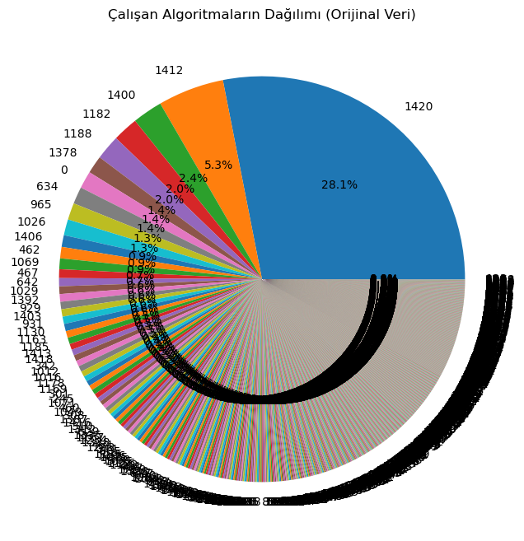
Orijinal Veri - Grafik 1
Bu grafik, orijinal verinin 1. analiz çıktısını göstermektedir.

Slide 6
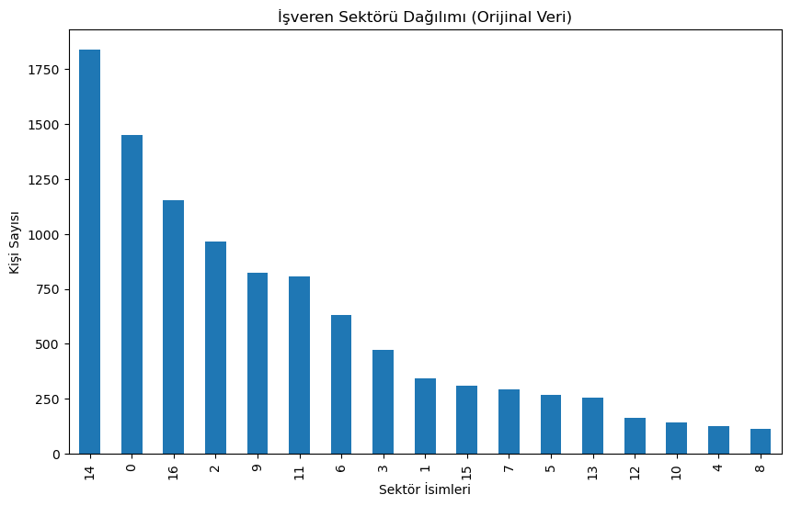
Orijinal Veri - Grafik 2
Bu grafik, orijinal verinin 2. analiz çıktısını göstermektedir.

Slide 7
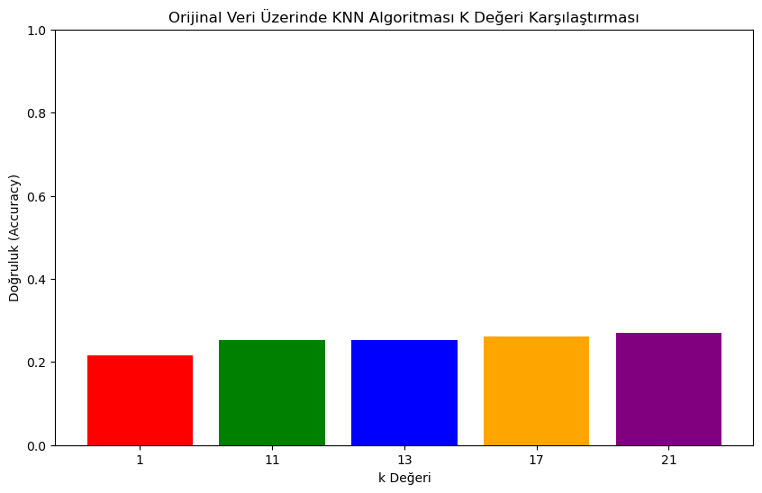
Orijinal Veri - Grafik 3
Bu grafik, orijinal verinin 3. analiz çıktısını göstermektedir.

Slide 8
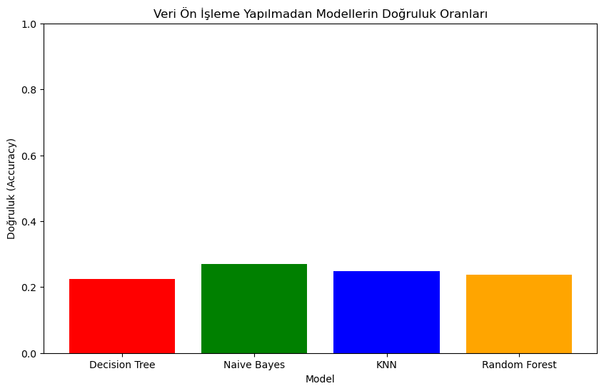
Orijinal Veri - Grafik 4
Bu grafik, orijinal verinin 4. analiz çıktısını göstermektedir.

Slide 9
Ön İşlenmiş Veri Üzerinde Yapılan Analizler
Aşağıdaki grafikler veri ön işleme adımlarından sonra elde edilmiştir.

Slide 10

Ön İşlenmiş Veri - Grafik 1
Bu grafik, ön işlenmiş verinin 1. analiz çıktısını göstermektedir.

Slide 11
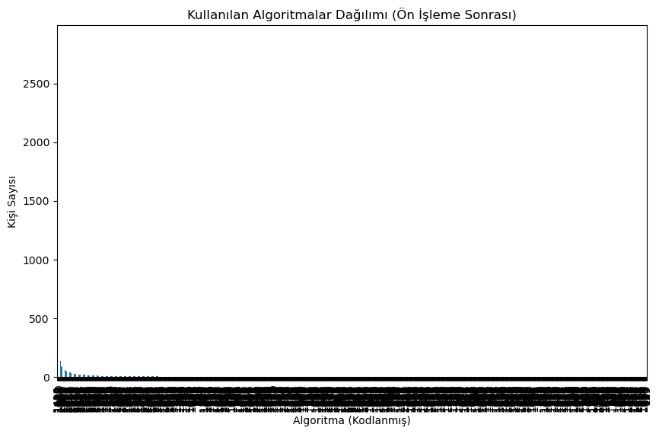
Ön İşlenmiş Veri - Grafik 2
Bu grafik, ön işlenmiş verinin 2. analiz çıktısını göstermektedir.

Slide 12
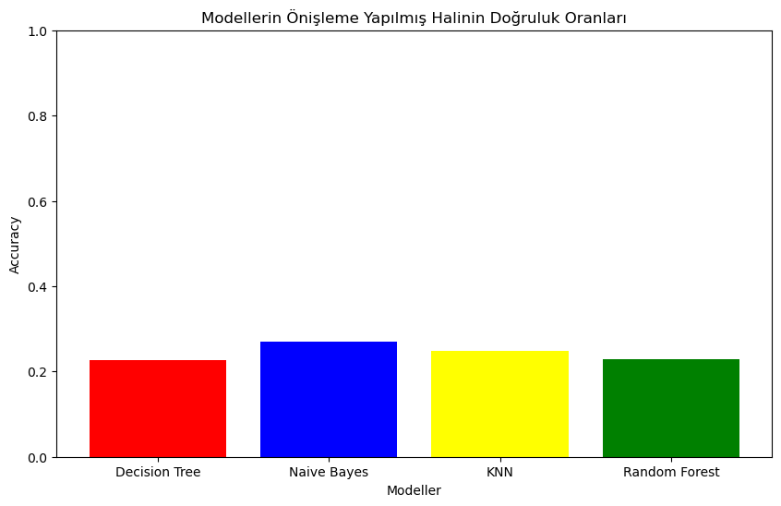
Ön İşlenmiş Veri - Grafik 3
Bu grafik, ön işlenmiş verinin 3. analiz çıktısını göstermektedir.

Slide 13
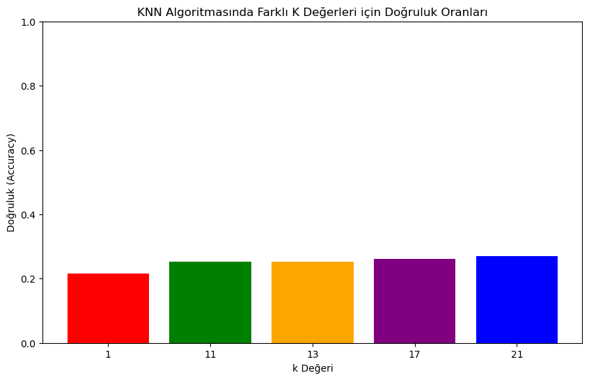
Ön İşlenmiş Veri - Grafik 4
Bu grafik, ön işlenmiş verinin 4. analiz çıktısını göstermektedir.

Slide 14
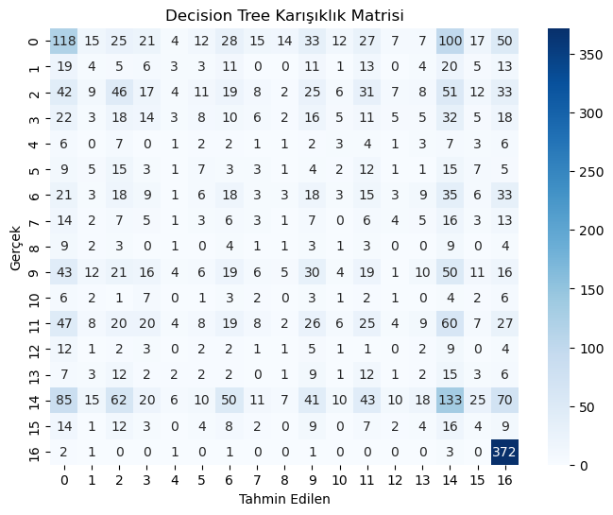
Ön İşlenmiş Veri - Grafik 5
Bu grafik, ön işlenmiş verinin 5. analiz çıktısını göstermektedir.

Slide 15
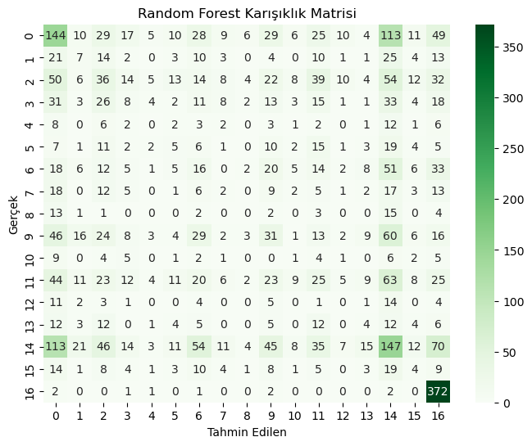
Ön İşlenmiş Veri - Grafik 6
Bu grafik, ön işlenmiş verinin 6. analiz çıktısını göstermektedir.

Slide 16

Ön İşlenmiş Veri - Grafik 7
Bu grafik, ön işlenmiş verinin 7. analiz çıktısını göstermektedir.

Slide 17
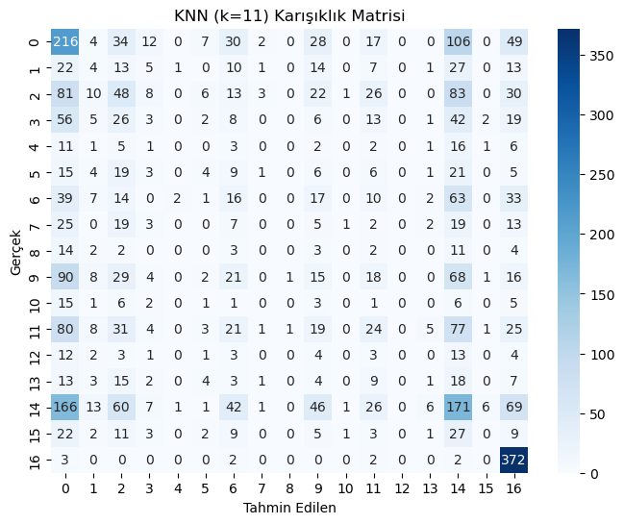
Ön İşlenmiş Veri - Grafik 8
Bu grafik, ön işlenmiş verinin 8. analiz çıktısını göstermektedir.

Slide 18
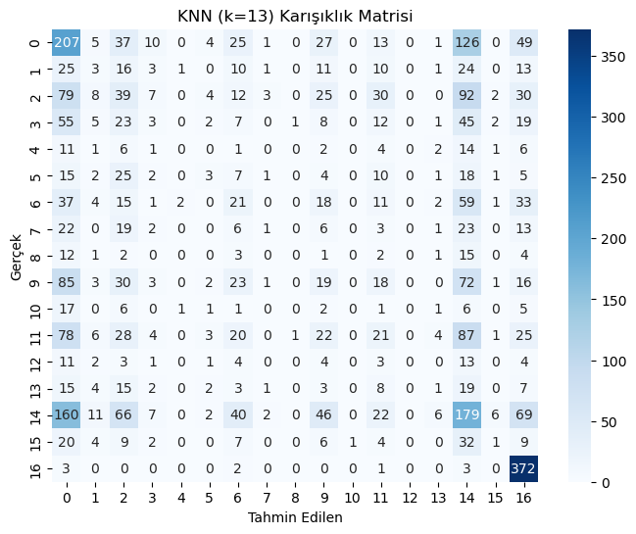
Ön İşlenmiş Veri - Grafik 9
Bu grafik, ön işlenmiş verinin 9. analiz çıktısını göstermektedir.

Slide 19
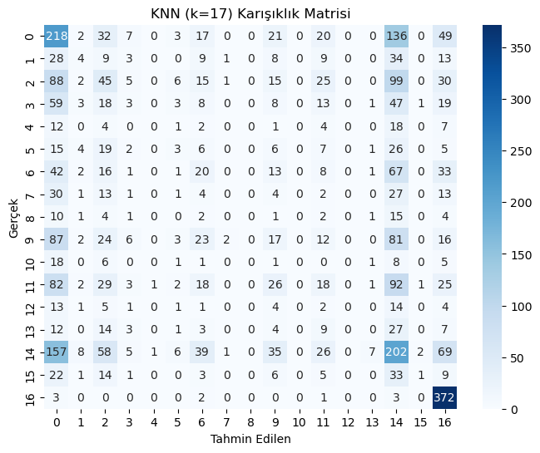
Ön İşlenmiş Veri - Grafik 10
Bu grafik, ön işlenmiş verinin 10. analiz çıktısını göstermektedir.

Slide 20
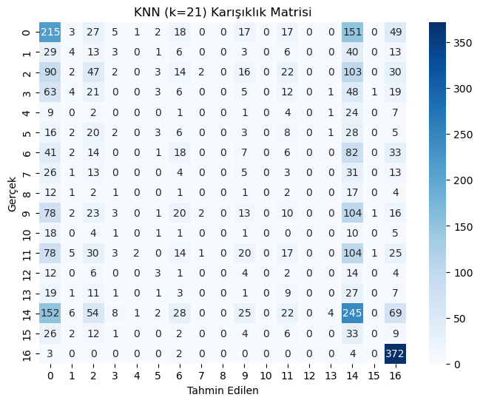
Ön İşlenmiş Veri - Grafik 11
Bu grafik, ön işlenmiş verinin 11. analiz çıktısını göstermektedir.

Slide 21
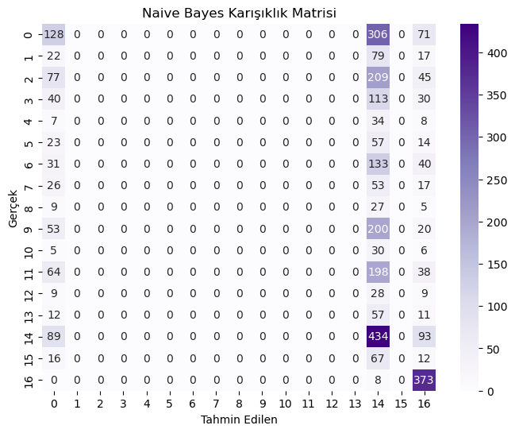
Ön İşlenmiş Veri - Grafik 12
Bu grafik, ön işlenmiş verinin 12. analiz çıktısını göstermektedir.

Slide 22
Çalışmadan Elde Edilen Sonuçlar
- Random Forest modeli en yüksek başarıyı göstermiştir.
- Veri ön işleme, doğruluk oranlarında önemli artış sağlamıştır.
- 10-Fold Çapraz Doğrulama ile daha sağlam test sonuçları elde edilmiştir.
Öneriler:
- Daha fazla özellik eklenebilir.
- Farklı makine öğrenmesi algoritmaları denenebilir.

Slide 23
Teşekkürler
Dinlediğiniz için teşekkür ederim.

